Slide 1
ИнтелиТест – система за генериране на тестове с изкуствен интелект
Раян Деянов Камаринчев
9 клас
ППМГ „Добри Чинтулов“ – гр. Сливен

Slide 2
Защо ИнтелиТест?
Автоматично генериране на тестове
Генерира въпроси по текст използвайки GPT-3.5
Система която предотвратява преписването
Проверява дали ученикът е отворил друго приложение
Незабавно оценяване на тестовете
Оценяване на въпроси с отворен отговор
Сравнява отговора на ученикът с правилния използвайки GPT-3.5
Текстов редактор за уроци
Статистика с най-честите отговори за всеки тест

Slide 3
Реализация
01
02
03
04
05
06
Измисляне на темата и събиране на информация
Създаване на бекенд логиката с C# ASP.NET Core
Въздаване на интерфейс с HTML, CSS и JavaScript
Тестване
Изготвяне на документация
Публикуване и популяризиране

Slide 4



Основни проблеми
Динамично добавяне на въпроси с JavaScript
Измисляне на алгоритъм за генериране на въпроси
Създаване на чат система в реално време използвайки уеб сокети

Slide 5
Технологии
Интегрирана среда за разработка
Бекенд технологии и база данни
Интерфейс
Друго
MS Visual Studio 2022, WebStorm
C#, ASP.NET Core, EF Core, MSSQL
HTML, CSS, JavaScript
MS PowerPoint, MS Word

Slide 6
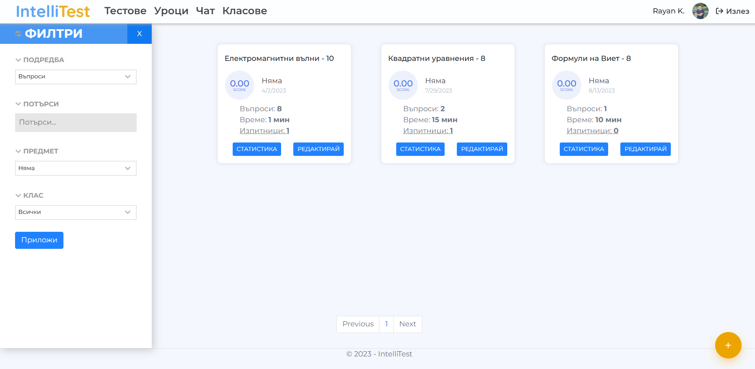
Тестове

Slide 7
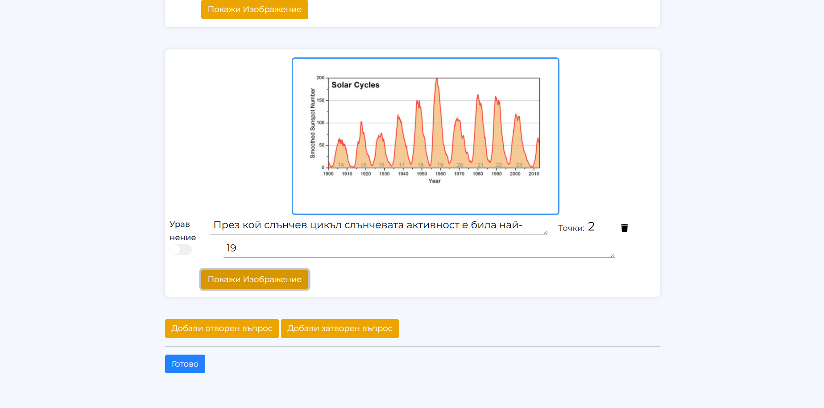
Създаване на тест

Slide 8
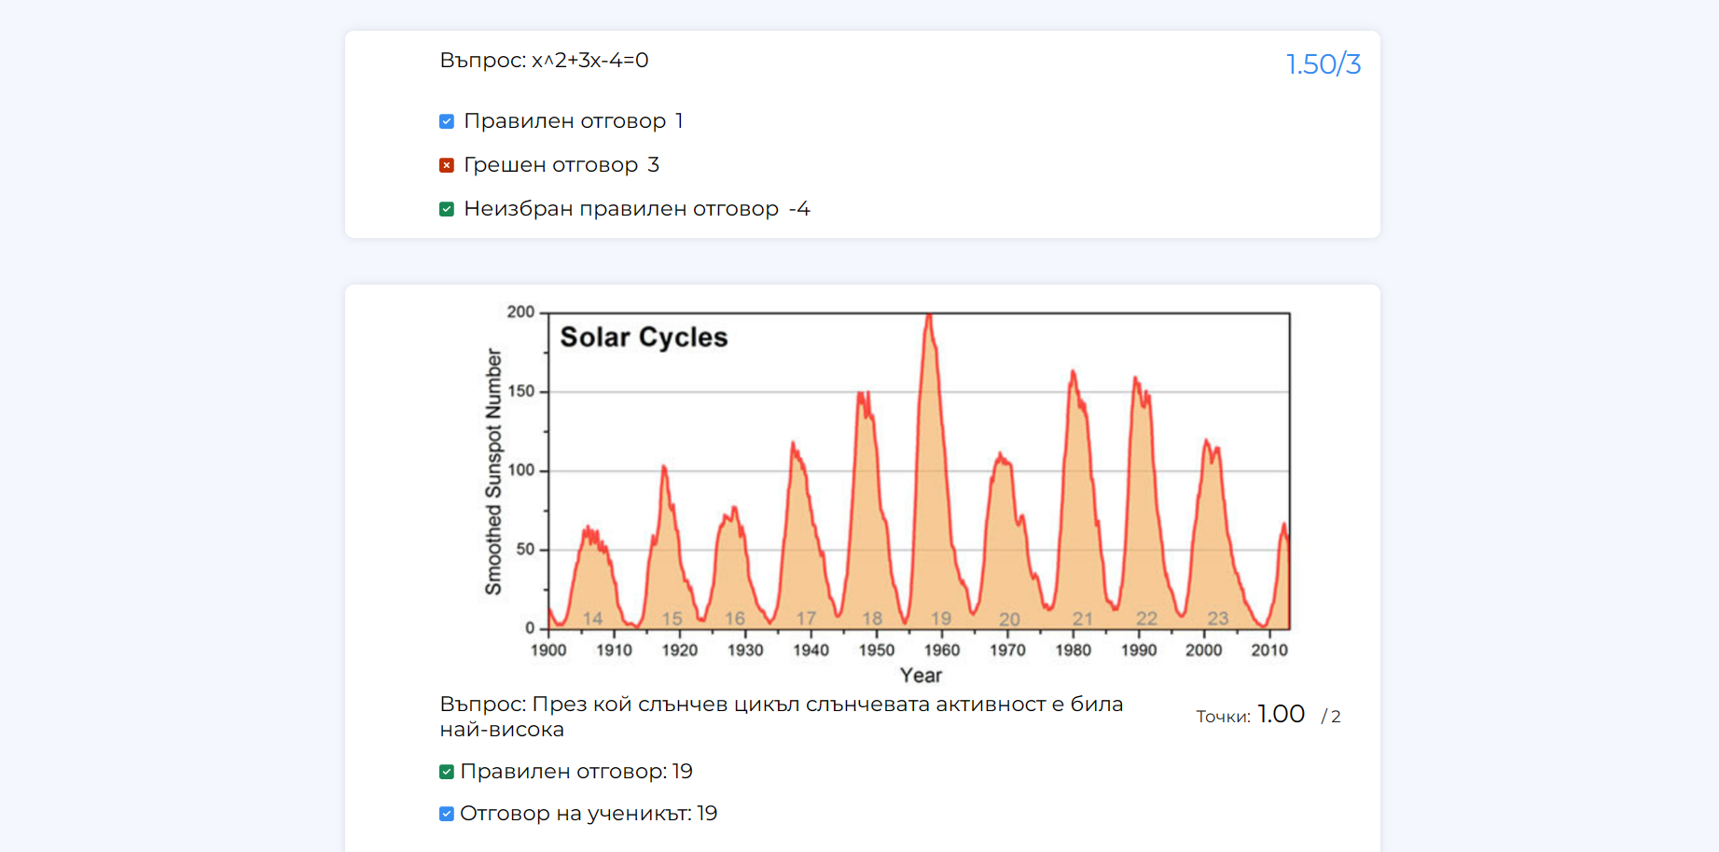
Резултати от тест

Slide 9
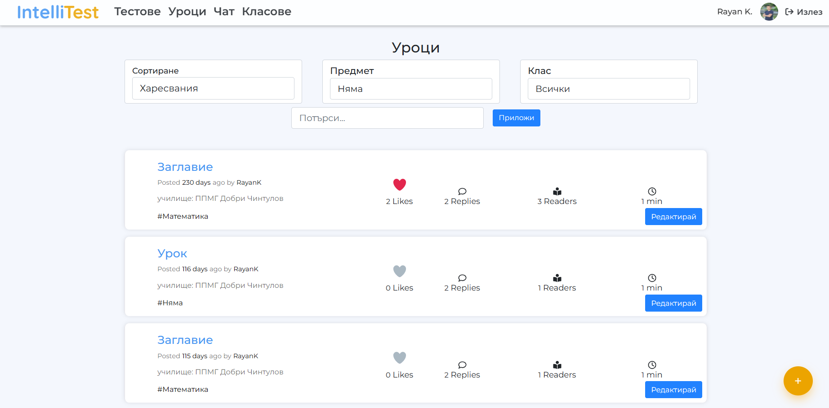
Уроци

Slide 10
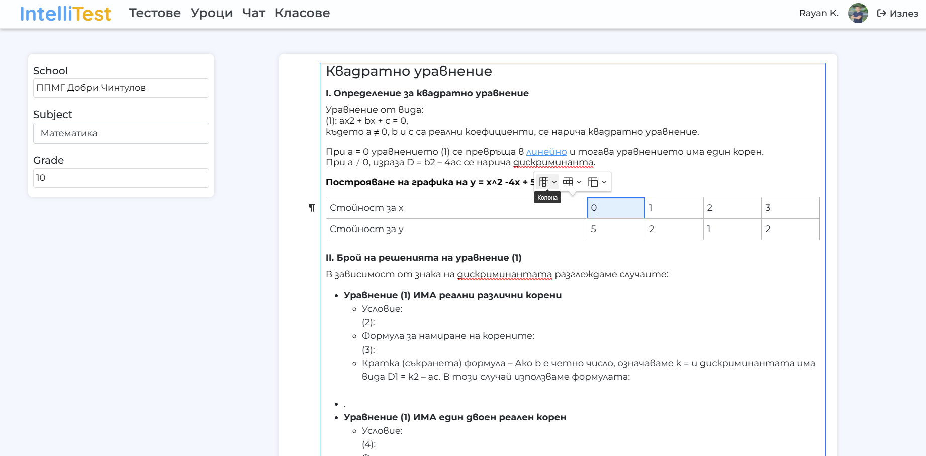
Редактиране на урок

Slide 11
Благодаря за вниманието! Въпроси?
Нека видим сайтът: http://intellitest-001-site1.atempurl.com/

